Slide 1

спёрбанк Приложение учета расходов
1

Slide 2
проблема
Наш проект решает проблему бесконтрольной траты денег и возможность освоить умение экономить
2

Slide 3
Целевая аудитория Области в которых может использоваться ПО
Специалисты по бюджетированию
Семьи
Малый и средний бизнес
Студенты
Те, кто хотят экономить
3

Slide 4
Использование стек-технологий
Язык С#
4

Slide 5




Схема работы продукта
Получение данных транзакции
Занесение транзакции в историю
Подсчет суммы затрат и доходов
Просмотр всей истории транзакций
5

Slide 6
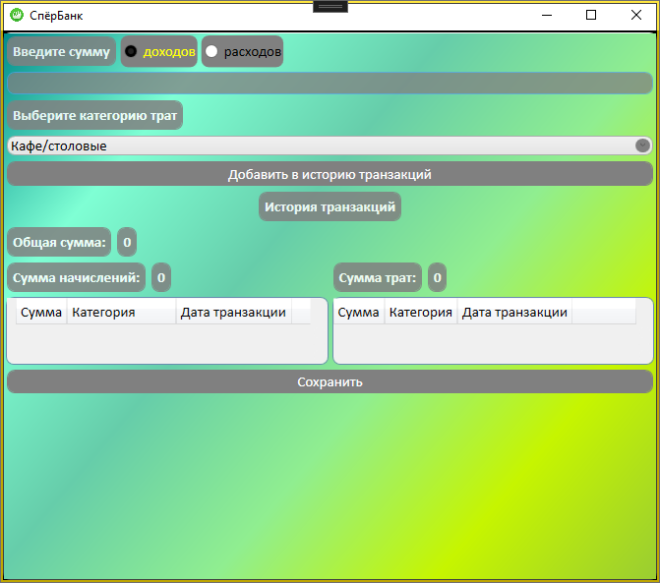
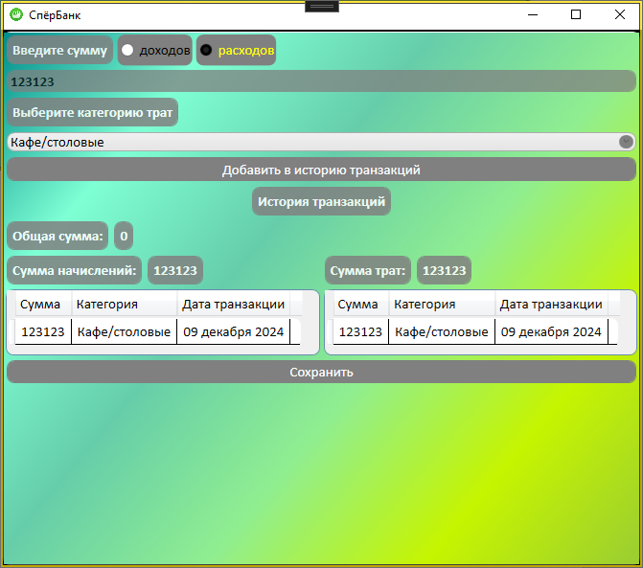
Результат
6

Slide 7
Команда
Баранов Егор
Поршнев Артём
Маратканов Андрей
7

